Slide 1
Taqdimot
Tabiat
Javlonbek

Slide 2
Nazariy Asoslar: Tabiatning Evolyutsiyasi
Tabiatning evolyutsiyasi millionlab yillar davomida sodir bo'lgan jarayon bo'lib, u biologik xilma-xillikni shakllantirgan. Evolyutsiya nazariyasi Charlz Darvin tomonidan ilgari surilgan bo'lib, u tabiiy seleksiya orqali turlarning o'zgarishi va moslashishi jarayonini tushuntiradi. Ushbu nazariyaga ko'ra, yashashga eng mos keladigan turlar omon qoladi va o'z genlarini keyingi avlodlarga o'tkazadi. Evolyutsiya jarayonida yangi turlar paydo bo'lishi, mavjud turlar esa yo'q bo'lib ketishi mumkin. Tabiatning bu dinamikasi hayotning murakkabligi va boyligini tushunishga yordam beradi. Evolyutsion biologiya bugungi kunda ham ilmiy izlanishlar va amaliy qo'llanmalar uchun muhim sohaga aylanib bormoqda.

Slide 3
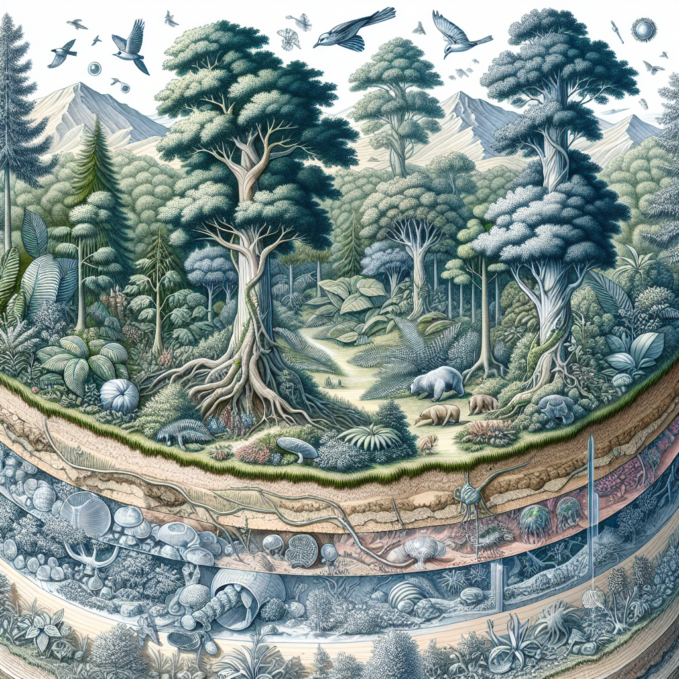
Nazariy Asoslar: Tabiat va Ekologiya
Ekologiya fanining asosiy maqsadi tirik organizmlarning o'zaro va atrof-muhit bilan munosabatlarini o'rganishdir. Ekologik tadqiqotlar tabiatning turli komponentlari o'rtasidagi muvozanatni tushunishga yordam beradi. Ekologik tizimlar yer yuzida mavjud bo'lgan barcha hayot shakllarini birlashtiradi va ular orasidagi energiya va moddalar almashinuvi jarayonlarini o'rganadi. Ekologik muvozanatning buzilishi, masalan, inson faoliyati yoki tabiiy ofatlar natijasida yuzaga kelishi mumkin. Shu sababli, ekologiya fanining yutuqlari tabiatni asrash va resurslarni barqaror boshqarish uchun asos bo'lib xizmat qiladi. Tabiatni tushunish va himoya qilish uchun ekologik bilimlar juda muhimdir.

Slide 4
Asosiy Tushunchalar: Tabiatning Muhimligi
- Oziq-ovqat manbai: Tabiat bizga oziq-ovqat mahsulotlari, masalan, meva, sabzavot va go'shtni taqdim etadi.
- Havo sifati: O'simliklar fotosintez orqali kislorod ishlab chiqaradi, bu esa havoning tozaligini ta'minlaydi.
- Bioxilma-xillik: Tabiatda mavjud turlar xilma-xilligi ekotizimlarning barqarorligini saqlashda muhim rol o'ynaydi.
- Iqlim nazorati: O'rmonlar global iqlimni tartibga solishda ishtirok etadi.
- Sanoat resurslari: Tabiiy resurslar, masalan, yog'och va mineral moddalar, iqtisodiyot uchun zarurdir.

Slide 5
Asosiy Tushunchalar: Tabiatni Saqlash
- Muhofaza qilish: Tabiatni himoya qilish uchun milliy bog'lar va qo'riqxona hududlari tashkil etiladi.
- Barqarorlik: Resurslarni barqaror boshqarish orqali tabiiy muhitni saqlash mumkin.
- Atrof-muhit ta'limi: Insonlarni tabiatni saqlashga o'rgatish uchun ta'lim dasturlari ishlab chiqiladi.
- Qayta tiklanish: Tabiatning qayta tiklanish qobiliyatini qo'llab-quvvatlash uchun o'rmonlarni qayta tiklash ishlari amalga oshiriladi.
- Iqlim o'zgarishi: Iqlim o'zgarishiga qarshi kurashish orqali tabiatni saqlashga hissa qo'shish mumkin.

Slide 6
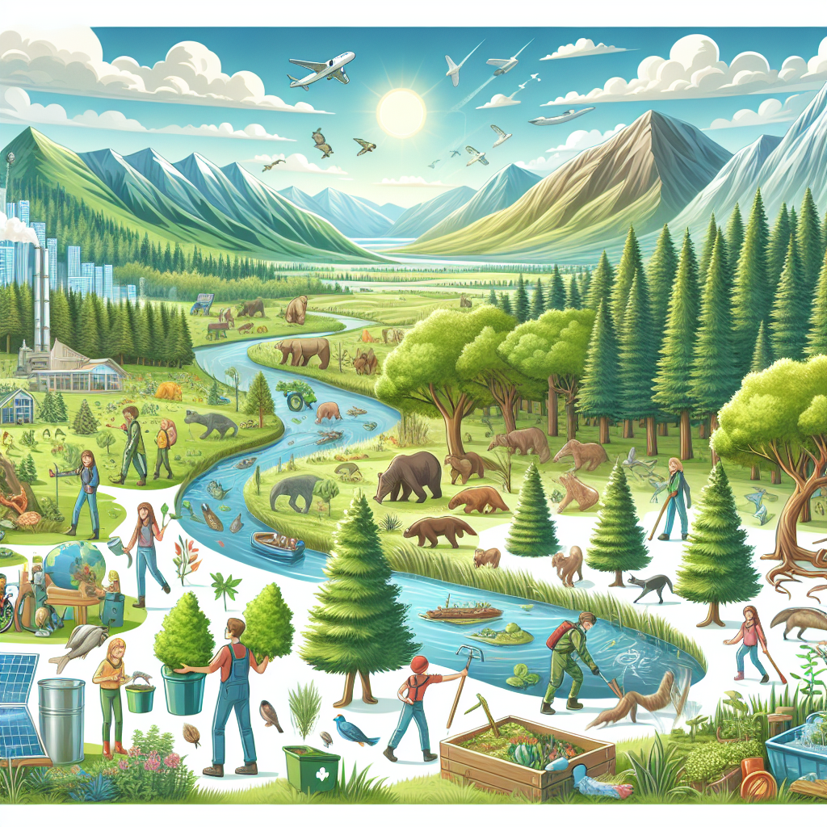
Amaliy Misollar: Tabiatni Muhofaza Qilish
1. Kenya: Maasai Mara milliy qo'riqxonasi biologik xilma-xillikni saqlash va turizmni rivojlantirish uchun muhim rol o'ynaydi. 2. Braziliya: Amazon o'rmonlari global iqlim nazoratida muhim ahamiyatga ega bo'lib, ularni himoya qilish uchun xalqaro sa'y-harakatlar olib borilmoqda. 3. Avstraliya: Buyuk To'siq rifi dengiz hayotini himoya qilish uchun maxsus muhofaza qilingan hudud sifatida belgilangan. 4. Hindiston: Kaziranga milliy bog'i noyob yovvoyi hayvonlarni, jumladan, bir shoxli karkidonlarni himoya qiladi. 5. AQSh: Yellowstone milliy bog'i ilk milliy bog'laridan biri bo'lib, tabiatni saqlashning muvaffaqiyatli namunasi hisoblanadi.

Slide 7
Amaliy Misollar: Tabiatni Qayta Tiklash
1. Janubiy Koreya: 'Yashil o'sish' dasturi doirasida o'rmonlarning qayta tiklanishi va yashil energiyaga o'tish amalga oshirilmoqda.
2. Efiopiya: Volontyorlar va hukumat tashabbuslari orqali millionlab daraxtlar ekilib, ekologik tiklanish jarayonlari olib borilmoqda.
3. Xitoy: 'Yashil devor' loyihasi orqali sahrolashning oldini olish va o'rmonlarni qayta tiklash maqsadida keng ko'lamli daraxt ekish ishlari amalga oshirilmoqda.
4. Birlashgan Qirollik: Kentdagi marshzorlarda tabiiy ekotizimlarni qayta tiklash uchun tadqiqot va amaliy loyihalar amalga oshirilmoqda.
5. Kanada: Yovvoyi yerlarda biologik xilma-xillikni saqlash uchun milliy va mahalliy darajada ekologik dasturlar amalga oshirilmoqda.

Slide 8
Muammolar va Yechimlar: Atrof-muhit Muammolari
- Ifloslanish: Havo, suv va tuproqning ifloslanishi sog'liq va tabiat uchun xavf tug'diradi.
- Global isish: Iqlim o'zgarishi natijasida global isish va dengiz sathining ko'tarilishi kuzatilmoqda.
- Resurslarning kamayishi: Tabiiy resurslarning haddan tashqari ishlatilishi ularning kamayishiga olib kelmoqda.
- Bioxilma-xillikning yo'qolishi: Inson faoliyati natijasida ko'plab turlar yo'qolib ketmoqda.
- O'rmonlarning kesilishi: O'rmonlarning keng ko'lamda kesilishi ekologik muvozanatni buzadi.

Slide 9

Muammolar va Yechimlar: Yechimlar Taklifi
- Atrof-muhitni muhofaza qilish qonunlari: Qattiq ekologik qonunlar va siyosatlar orqali ifloslanish va resurslarning haddan tashqari ishlatilishini nazorat qilish mumkin. - Barqaror qishloq xo'jaligi: Barqaror amaliyotlar orqali oziq-ovqat ishlab chiqarishni tabiatga zarar bermasdan oshirish mumkin. - Energiya samaradorligi: Qayta tiklanadigan energiya manbalariga o'tish orqali ifloslanishni kamaytirish mumkin. - Xalqaro hamkorlik: Global muammolarni hal etish uchun xalqaro darajada hamkorlik qilish zarur. - Ta'lim va xabardorlik: Odamlarni atrof-muhit muammolari haqida xabardor qilish va ta'lim berish orqali ularda ekologik ongni rivojlantirish mumkin.

Slide 10
Xulosa va Tavsiyalar
Tabiat inson hayotining ajralmas qismi bo'lib, uni saqlash va himoya qilish har bir insonning burchidir. Tabiatning boyligi va murakkabligi uning himoyasini ta'minlash uchun bizdan barqaror amaliyotlar va mas'uliyatli harakatlarni talab qiladi. Kelajak avlodlarga sog'lom atrof-muhitni qoldirish uchun biz bugun harakat qilishimiz kerak. Tavsiyalarimiz: 1) Har bir inson o'z atrofida ekologik muhitni saqlashga hissa qo'shishi kerak. 2) Hukumatlar va tashkilotlar ekologik siyosatlarni kuchaytirishi va qo'llab-quvvatlashi zarur. 3) Xalqaro hamkorlik orqali global ekologik muammolarni hal qilishga intilish lozim. 4) Odamlarni ekologik ta'lim va xabardorlik dasturlari orqali tarbiyalash muhim. 5) Barqaror innovatsiyalar orqali tabiiy resurslardan samarali foydalanishni kuchaytirish kerak. Bu tavsiyalar orqali biz tabiatni kelajak uchun saqlab qolishga harakat qilishimiz mumkin.

